Slide 1
计科学院网络工程专业
数据库应用系统综合设计
《学生信息管理系统》
学校名称：内江师范学院
报告人：周礼仁

Slide 2
CONTENTS
01
02
03
04
05
选题背景
BACKGROUND
功能需求
INTRODUCTION
逻辑物理结构
PROCESS
开发工具
DEVELOPMENT
作品展示
SHOW

Slide 3
01
选题背景
BACKGROUND

Slide 4

01 选题背景
随着信息技术在管理上越来越深入而广泛的应用，管理信息系统的实施在技术上已逐步成熟。管理信息系统是一个不断发展的新型学科，任何一个单位要生存要发展，要高效率地把内部活动有机地组织起来，就必须建立与自身特点相适应的管理信息系统。目前，在学校里，随着高校规模的不断扩大和招生人数的不断增加，需要处理大量的学生数据信息。如何更好的组织学生信息，更加快捷的管理学生信息显得尤为的重要。

Slide 5
01 引言
学生信息管理系统主要是针对高校作为使用对象而开发的，其系统开发任务主要包括数据库的设计与维护、java的开发等两个方面。对于前者要求建立起的数据库具有完整性和一致性且具有一定的数据安全性，如用户需要密码才能使用等，而对于后者则要求程序界面友好、功能完备等特点。根据软件工程的原理，设计并开发了学生信息系统，包括系统的需求分析，系统的总体设计和各模块功能的实现。本系统的主要功能包括系统管理，个人信息管理，课程管理，能集中化、一次性处理各项课程事宜，大大提高了工作效率。

Slide 6
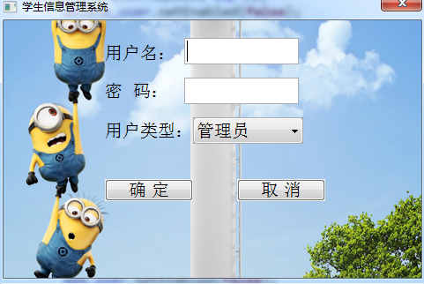
01 引言
本系统提供了学生课表中常见的基本功能，主要包括教师和学生两大模块。教师的主要功能有对学生信息和课程信息进行增加、删除、修改、查找等操作，学生的主要功能有对学生信息和课程信息进行查看，对个人的密码信息进行修改等功能。

Slide 7
02
功能需求
INTRODUCTION

Slide 8
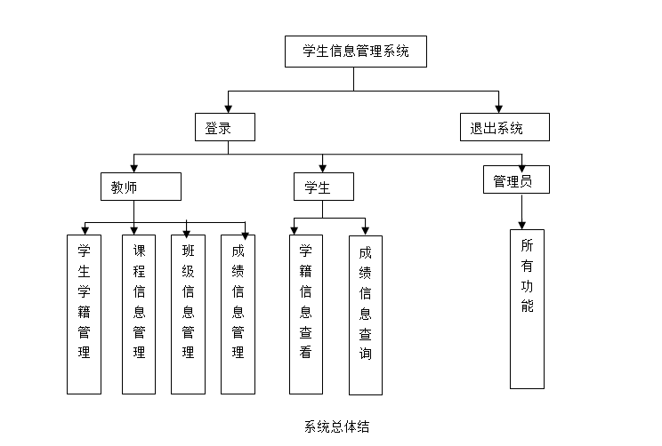
02 功能需求
层次结构图

Slide 9
02 功能需求
目的与任务
学校学生管理信息系统是针对学校人事处的大量业务处理工作而开发的管理软件，是典型的管理信息系统（Management Information System）。它是一个教育单位不可缺少的部分,它的内容对于学校的决策者和管理者来说都至关重要,它能够为用户提供充足的信息和快捷的查询手段。能有效的帮助学校掌握学生与老师的情况，为学生提供成绩跟课程方面的查询。
通过该系统，用户可以查看学生的基本资料、学习成绩等各方面的资料，能够方便的了解学生总体情况。该管理系统为用户提供了一些简单的数据查询、输出各种信息等。
用户通过输入学生基本信息、课程基本信息等,由系统自行生成相应的数据以供学生查询,另外用户还可以对这些基本信息进行更新和删除, 学校学生管理信息系统力求给用户方便快捷的途径去管理这些繁琐的数据。

Slide 10

02 功能需求
该系统所要满足的信息要求
(1) 学生学籍信息管理
每年的大量新生入学，老生毕业都需要处理大量的学生信息。通过这一模块，可以实现学生基本情况的添加、删除、更新。还能查询各个学生的学号，姓名，性别，出生日期，班级名称，民族,家庭住址,联系电话，备注
(2) 班级信息管理
实现班级的添加、删除、更新。查询班级的所在系别，老师等。
(3) 课程信息管理
每个学期都会增加一些新的科目，通过本模块可以轻松的添加以及更新课程。可以根据学期条件或者班级条件的选择，也可根据课程名、课程号或者班级的选择，并对值的输入，可以看到数据集中显示符合条件的课程数据信息，而且可以根据教工的修改要求进行数据的添加、删除、修改的操作。
(4)成绩信息管理
本模块实现了成绩的输入、删除、更新、查询。
(5) 用户管理
可以对用户进行添加，修改。

Slide 11
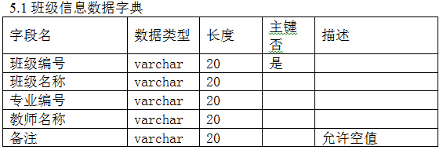
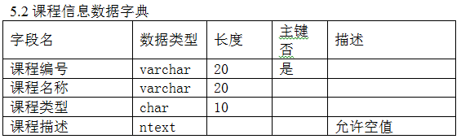

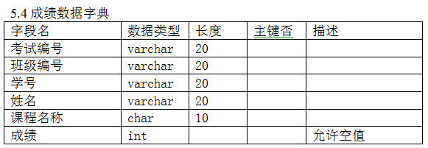
02 功能需求
数据字典

Slide 12
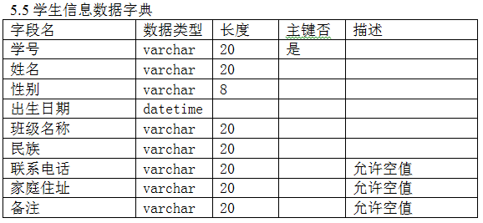
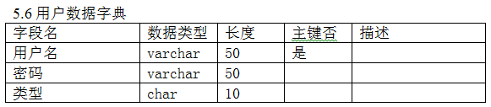
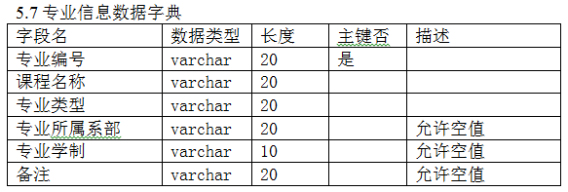
02 功能需求

Slide 13
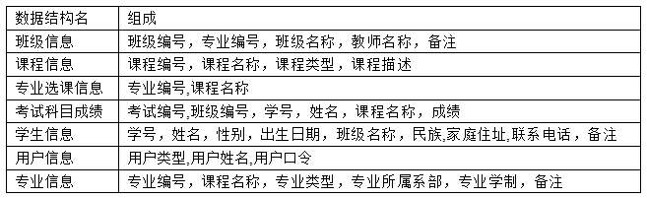
02 功能需求
数据结构

Slide 14
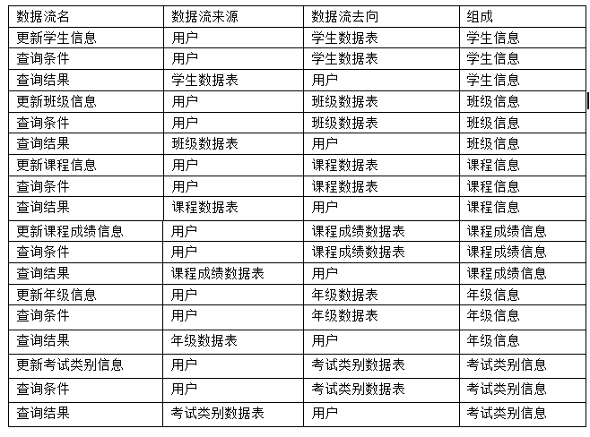
02 功能需求
数据流

Slide 15
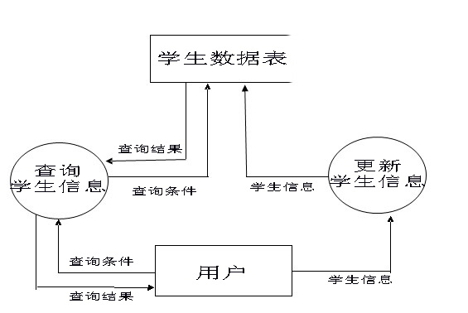
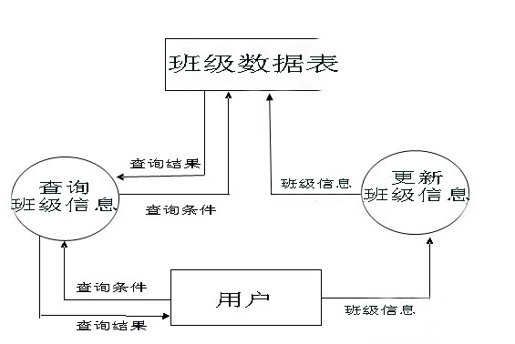
02 功能需求
数据流图

Slide 16
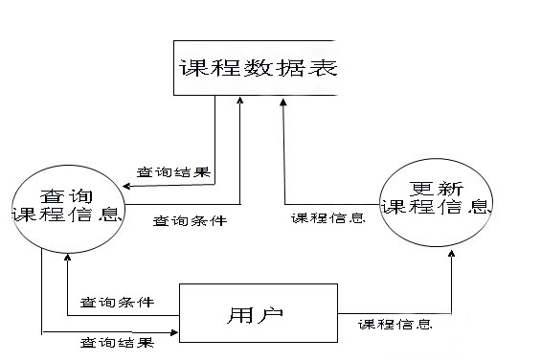
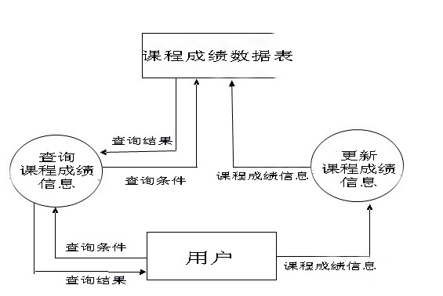
02 功能需求

Slide 17
03
逻辑物理结构设计
PROCESS

Slide 18
03 逻辑物理结构设计
1.关系模式
班级信息 班级编号，专业编号，班级名称，教师名称，备注
课程信息 课程编号，课程名称，课程类型，课程描述
专业选课信息 专业编号,课程名称
考试科目成绩 考试编号,班级编号，学号，姓名，课程名称，成绩
学生信息 学号，姓名，性别，出生日期，班级名称，民族,家庭住址,联系电话，备注
用户信息 用户类型,用户姓名,用户口令
专业信息 专业编号，课程名称，专业类型，专业所属系部，专业学制，备注
以上关系模式均为BCNF。

Slide 19
03 逻辑物理结构设计
为了方便程序查询，建立了如下用户视图：
班级信息视图 班级编号，专业编号，班级名称，教师名称，备注
课程信息视图 课程编号，课程名称，课程类型，课程描述
专业选课信息视图 专业编号,课程名称
考试科目成绩视图 考试编号,班级编号，学号，姓名，课程名称，成绩
学生信息视图 学号，姓名，性别，出生日期，班级名称，民族,家庭住址,联系电话，备注
用户信息视图 用户类型,用户姓名,用户口令
专业信息视图 专业编号，课程名称，专业类型，专业所属系部，专业学制，备注

Slide 20
03 逻辑物理结构设计
2.系统功能模块
根据各大院校实际学生管理工作中所涉及的一系列数据信息，及学生工作的管理流程，将系统功能规划为以下几大管理模块。
2.1参数设置
参数设置包括专业设置、班级设置、考试科目、考试类别四大部分
2.2基本信息
基本信息包括学生信息、教师信息、考试成绩三大部分
2.3系统查询
系统查询包括基本信息、成绩明细、成绩汇总三大部分
2.4系统管理
系统管理包括用户维护、退出系统两大部分

Slide 21
04
开发工具development

Slide 22
04 开发工具
1．Microsoft SQL Server 2012
2. java、Eclipse
3．设计模式C/S

Slide 23
05
作品展示
show

Slide 24
感谢聆听
THANK YOU
《学生信息管理系统》
学校名称：内江师范学院
报告人：周礼仁

